Slide 1
Already have an account?
Log in
アプリ名とイメージ
sign up with facebook
sign up with Twitter
sign up with Google
or
sign up with Email
Notes:
立ち上げ画面
Log In はリンクとする

Slide 2
Sign up with Email
Close
Name Text Label
Email Text Label
Password Text Label
合意の文言
Sign up Button
Notes:
Mail Sign Up

Slide 3
Don’t have an account yet?
Sign up
アプリ名とイメージ
Log in with facebook
Log in with Twitter
Log in with Google
or
sign up with Email
Notes:
Sign up はリンクとする

Slide 4
Log in with Email
Close
Email Text Label
Password Text Label
合意の文言
Log in Button
Notes:
Mail Log in

Slide 5
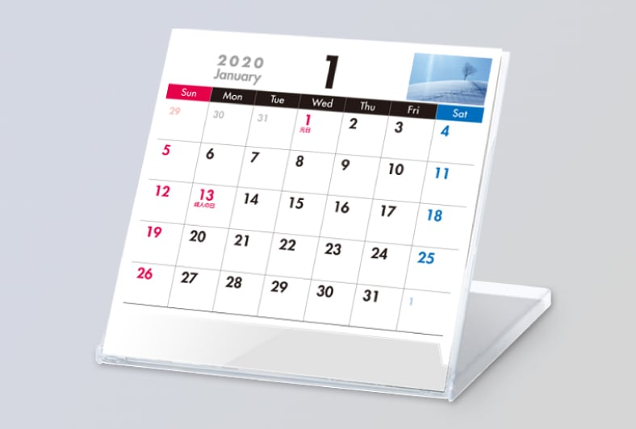

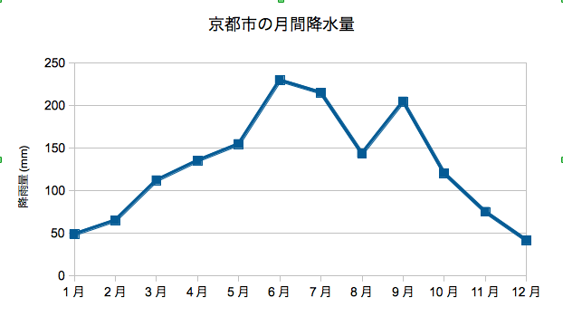


会社ロゴ companyImage
会員種別 memberLabel
所持ポイント
広告スペース
2020年2月
26日 体重 体脂肪率 目標まで... 達成率 | 27日 weightLabel bodyfacPctLabel toGoalLabel achievementRateLabel personalInfoVC | 28日 | 29日 | 30日 | 31日 | 1日
2日 | 3日 | 4日 | 5日 | 6日 | 7日 | 8日
9日 | 10日 | 11日 | 12日 ★ | 13日 | 14日 | 15日
16日 | 17日 | 18日 | 19日 | 20日 | 21日 | 22日
23日 | 24日 | 25日 | 26日 | 27日 | 28日 | 29日
広告スペース
Notes:
ログイン後画面
トップ画面
緑はタップボタン有効
紫は数値入力
赤は文字入力
ログインされた場合、1pt追加
ホームボタンでカレンダーに戻る
ポイントの+をタップすると購入画面に移行する。
会員種別はStandard or premiumを表示する
前月は半透明にする
今日の日付には星マークを付ける
アイフォンアプリのように、スクロールダウンでカレンダーを移動できるようにする。
日付がタップされたら編集画面に移行
体重・体脂肪率は編集にて入力完成されたものを自動入力。
目標は、設定画面にて入力された数字を自動入力
達成率は、目標体重までの数値を%にてコンマ2桁まで表示する。

Slide 6
会社ロゴ companyImage
会員種別 memberLabel
所持ポイント
広告スペース
Cancel
save
日付(datePicer)
画像表示スペース
add photo for front
画像表示スペース(3pt)
add photo for side
画像表示スペース(3pt)
add photo for back
画像表示スペース(3pt)
add photo for leg
体重
数値
単位
体脂肪率
数値
%
筋肉量
数値
単位
BMI
部位
種目
重量
回数
+ボタン
広告スペース
Notes:
personalInfoViewController
segue moveToConduct
identifier conduct
日付タップ後の画面
キャンセルを押すとカレンダー画面に戻る。なお、編集したデータは全削除。
saveボタンを押すと、入力した項目が保存され、カレンダーに反映される。また、カレンダーに戻る。
カメラorライブラリから写真を保存する機能
サイド・バック・レッグはポイント消費が必要とする。
セーブする際にポイント消費が必要な旨のポップアップを出す。
ただし、プレミアムには出さない。
数値をタップした場合、ポップアップにて数字入力画面が出てくる
(体重の下或いは体脂肪の下まで画面がスクロールされる。)
オレンジについてはすべて同様
BMIは計算式で数値を自動入力にする
単位は設定画面にて設定されたものを自動入力とする。
+ボタンが押されると、部位・項目・重量・回数が1行追加される。
セーブする際、ポイントが足りていなけれべエラーメッセージを表示する。
ただし、プレミアムには表示しない。

Slide 7
会社ロゴ companyImage
会員種別 memberLabel
所持ポイント
広告スペース
体重
体脂肪率
筋肉量
BMI
週
月
年
決定
広告スペース
Notes:
graphViewController
segue moveToGraph
identifier graph
グラフ画面を押すとデフォルト(週・体重)のグラフに戻る
体重の場合、目標を赤線で記載する。
グラフは上下左右に動かせるようにする。
週 7日間日刻み
該当日に入力がない場合、無視
月 30日6日間刻み
月 6か月1か月刻み

Slide 8
会社ロゴ companyImage
会員種別 memberLabel
所持ポイント
広告スペース
フロント
サイド
バック
レッグ
期間表示
期間表示
フレームレート
...(秒数)
作成
保存
動画再生画面(30pt)
広告スペース
Notes:
movieViewController
segue moveToMovie
identifier movie
ムービー作成画面
期間表示はロールにする
作成ボタンが押されると、“ポイントを消費してムービーを作りますか？”のポップアップを出す。
保存を押すとカメラロールに保存する。
ただし、プレミアムにはポップアップは出さない。

Slide 9
会社ロゴ companyImage
会員種別 memberLabel
所持ポイント
広告スペース
Cansel
update
名前
性別
男
女
年齢
目標体重
目標達成予定日
カレンダー入力
単位
kg
lb
プレミアム会員になる or 解約する
利用規約
個人情報保護方針
ログアウト
広告スペース
Notes:
generalViewController
segue moveToGeneral
identifier general
名前 入力式 or FB登録情報から引っ張る
性別 選択式 or FB登録情報から引っ張る
年齢 入力式
目標体重 入力式
目標達成予定日(入力されている場合、赤星でカレンダーに記載)
単位 選択式
スタンダードには“プレミアム会員になる”
プレミアムには“プレミアム会員を解約する。”
ログアウト “本当にログアウトする？”のポップアップ
ログアウトが実行された場合、ログイン画面に戻る。

Slide 10
会社ロゴ companyImage
会員種別 memberLabel
所持ポイント
広告スペース
プレミアムプラン3種類
(月額制)
価格
購入
ポイント購入プラン
価格
購入
クレジットかーどでの購入方法
iTunesカードでの購入方法
広告スペース
Notes:
pointViewController
segue moveToPoint
identifier point
ポイント+ or プレミアム会員になるをタップした画面
購入ボタンを押すと、app storeの購入画面のポップアップ
購入が完了すると、現在の所持ポイントに反映される。
1か月 1200円/月
3か月 900円/月
6か月 600円/月
ポイント購入プラン
500円 50pt
1000円 110pt
2000円 220pt
3000円 330pt
4000円 440pt
5000円 550pt

Slide 11
会社ロゴ
会員種別
ポイント 10
ホームボタン
+
広告スペース
グラフ表示
ムービー作成
設定
広告スペース
Notes:
解約画面

Slide 12
会社ロゴ
会員種別
ポイント 10
ホームボタン
+
広告スペース
グラフ表示
ムービー作成
設定
広告スペース
Notes:
利用規約画面(リンクとする)

Slide 13
会社ロゴ
会員種別
ポイント 10
ホームボタン
+
広告スペース
グラフ表示
ムービー作成
設定
広告スペース
Notes:
個人情報保護方針画面(リンクとする)

Slide 14
会社ロゴ
会員種別
ポイント 10
ホームボタン
+
広告スペース
グラフ表示
ムービー作成
設定
広告スペース
Notes:
クレカ購入方法説明画面(リンクとする)

Slide 15
会社ロゴ
会員種別
ポイント 10
ホームボタン
+
広告スペース
グラフ表示
ムービー作成
設定
広告スペース
Notes:
iTunesカード購入方法説明画面(リンクとする)

